Slide 1


Unidad II Ciclo de Vida del Desarrollo de Software
Control y Aseguramiento de la Calidad del Software
Ing. Lewis Chimarro
Magister en Ingeniería de Software

Slide 2

Ciclo de Vida del Desarrollo de Software
Control y Aseguramiento de la Calidad del Software
En uno de sus libros Alan Davis define la ingeniería de software como: “La ingeniería de software es la aplicación de principios científicos para la transformación ordenada de un problema en una solución operativa de software y el subsecuente mantenimiento de ese software hasta el final de su vida útil.”
Esta definición establece claramente que el ingeniero de software debe realizar una serie de actividades adicionales a la programación. Adicionalmente introduce un concepto conocido como “vida útil” del software.
Las actividades requeridas en el proceso de desarrollo, en ocasiones, se repiten reiteradamente durante toda la “vida útil” del software. Estas actividades conforman entonces un ciclo, el ciclo de vida del desarrollo del software.
Aunque podría pensarse que el software no se “estropea” o “envejece”, es cierto que los sistemas de software sufren grandes transformaciones durante su tiempo de utilización y en muchas ocasiones es retirado de operación o modificado ampliamente luego de varios años de trabajo. El software tiene entonces, como un ser vivo, un tiempo de vida.
DAVIS, Alan M. Software Requirements: Objects, Functions and States. Prentice-Hall. Englewood-Cliffs, NJ, EE.UU. 1993.
Universidad Técnica de Machala
Facultad de Ingeniería Civil
Ing. Lewis Chimarro
Magister en Ingenieria de Software
vchimarro@utmachaa.edu.ec
Notes:
La calidad es subjetiva
Ejemplo: Televisor

Slide 3
Ciclo de Muerte del Software
Control y Aseguramiento de la Calidad del Software
El ciclo de muerte propuesto por Rigby y Norris permite ilustrar claramente el concepto de vida útil del software.
Norris y Rigby plantean el énfasis de los modelos tradicionales a preocuparse principalmente por las fases de construcción del software dejando a un lado el proceso de operación y mantenimiento de las aplicaciones. Curiosamente, las fases de operación y mantenimiento, por lo general, son mucho más largas y costosas que las etapas iniciales.
El ciclo de muerte del software se centra en los criterios para dar de “baja” un sistema: el costo/beneficio de mantener un sistema comparado con el costo/beneficio de construir uno nuevo.
La premisa básica que sostiene el modelo es que el mantenimiento de un sistema entregado cuesta dinero y tiene que ser compensado con los beneficios que se obtienen del software. En algún punto, el costo de posesión comienza a sobrepasar el beneficio y el neto se torna negativo. En este momento el software debe ser retirado de uso.
NORRIS, Mark y RIGBY, Peter. The Software death cycle. Proc UK IT 90 Conference. Marzo 1990
Universidad Técnica de Machala
Facultad de Ingeniería Civil
Ing. Lewis Chimarro
Magister en Ingenieria de Software
vchimarro@utmachaa.edu.ec
Notes:
La calidad es subjetiva
Ejemplo: Televisor

Slide 4
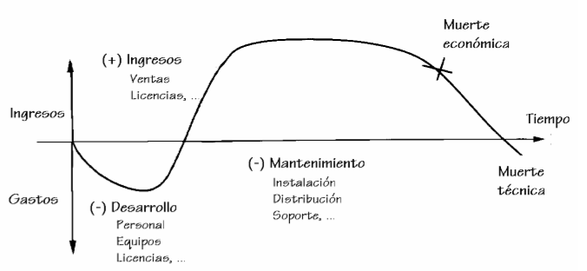
Ciclo de Muerte del Software

Slide 5
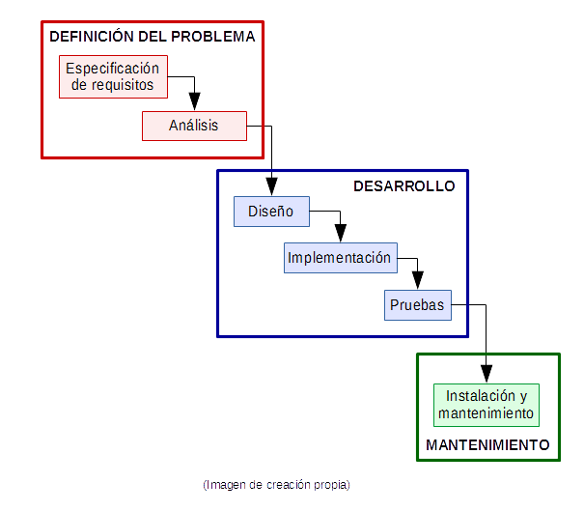
Ciclo de Vida Cascada

Slide 6
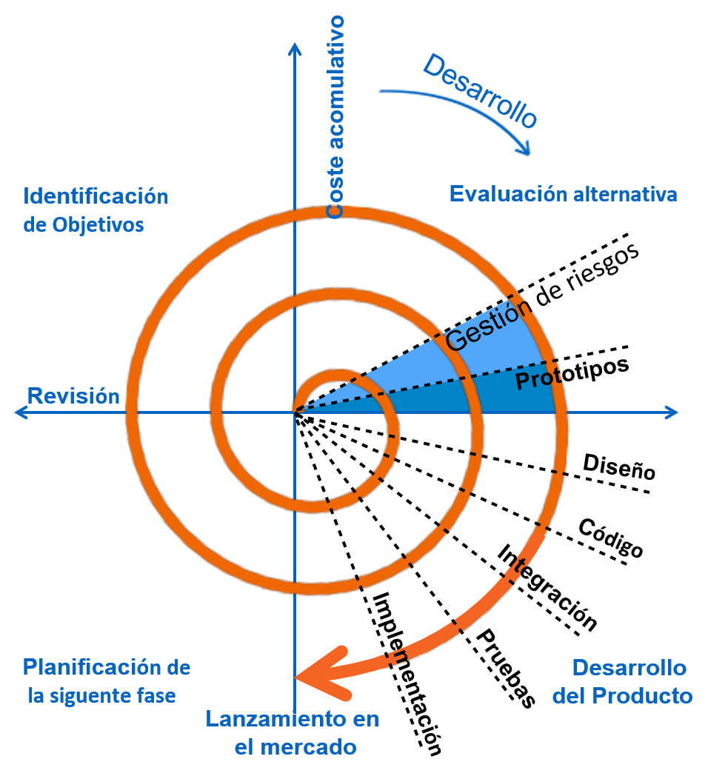
Ciclo de Vida Espiral

Slide 7
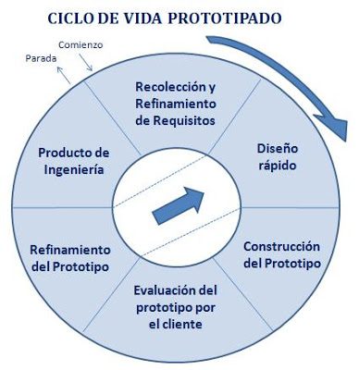
Ciclo de Vida Prototipo

Slide 8
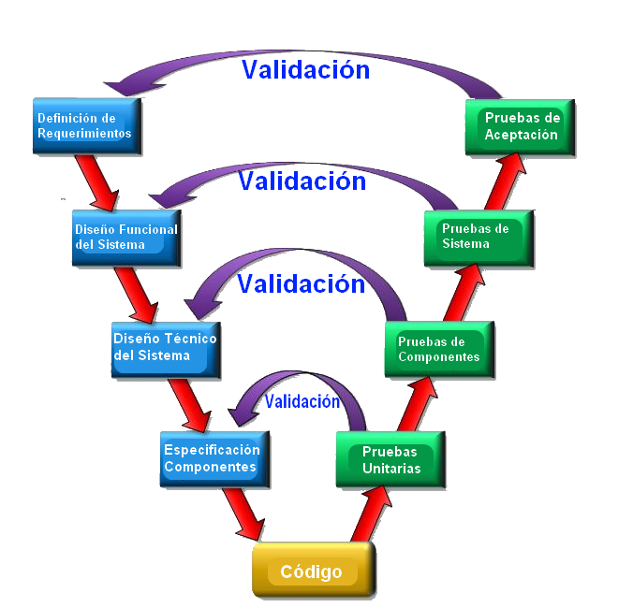
Ciclo de Vida en V

Slide 9
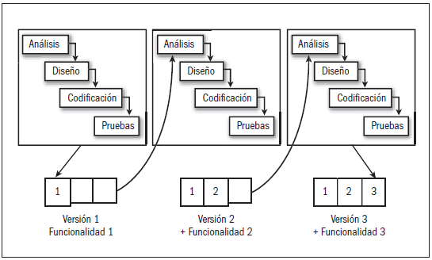
Ciclo de Vida Incremental

Slide 10
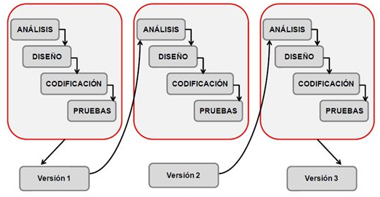
Ciclo de Vida Evolutivo

Slide 11
Gracias!
Preguntas?
vchimarro@utmachala.edu.ec

